Slide 1
GITHUB 簡介
報告人: 詹哲瑜

Slide 2

GitHUB ? 那是什麼?
簡單來說它就是一個 結合Git版本控制，用來存放Code的雲端空間!
那問題來了 既然他只是雲端空間那為什麼不用 Google Drive, OneDrive呢?
這就要說到Git的功能了

Slide 3
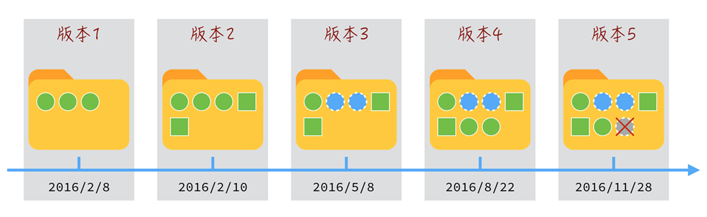
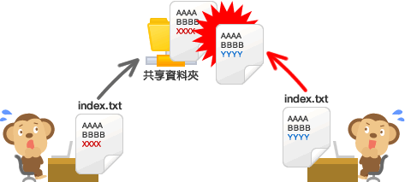
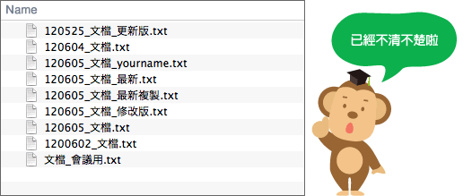
什麼是GIT 他是什麼?
何謂版本控管 (Version Control)
• 完整記錄軟體變化的過程 (人、事、時、地、物)
• 紀錄版本變化而衍生出許多功能
– 查詢歷史紀錄
– 復原變更
– 比對差異
– 產生分支
– 標記版本…
• 多人版控進一步衍生出的功能
– 協同作業
– 分支合併
– 版控流程
– 發行管理等進階應用

Slide 4
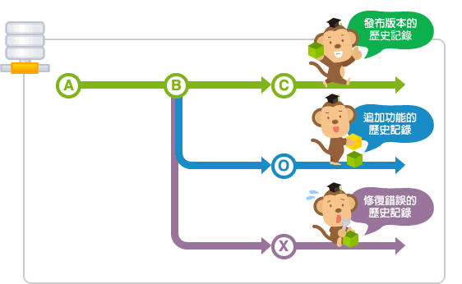
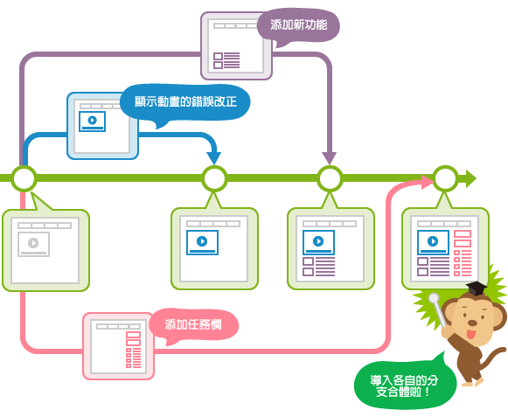
Git 分支
分支是什麼?
實際情況:
分支是為了將修改記錄的整體流程分開儲存，讓分開的分支不受其他分支的影響，所以在同一個數據庫裡可以同時進行多個不同的修改。

Slide 5
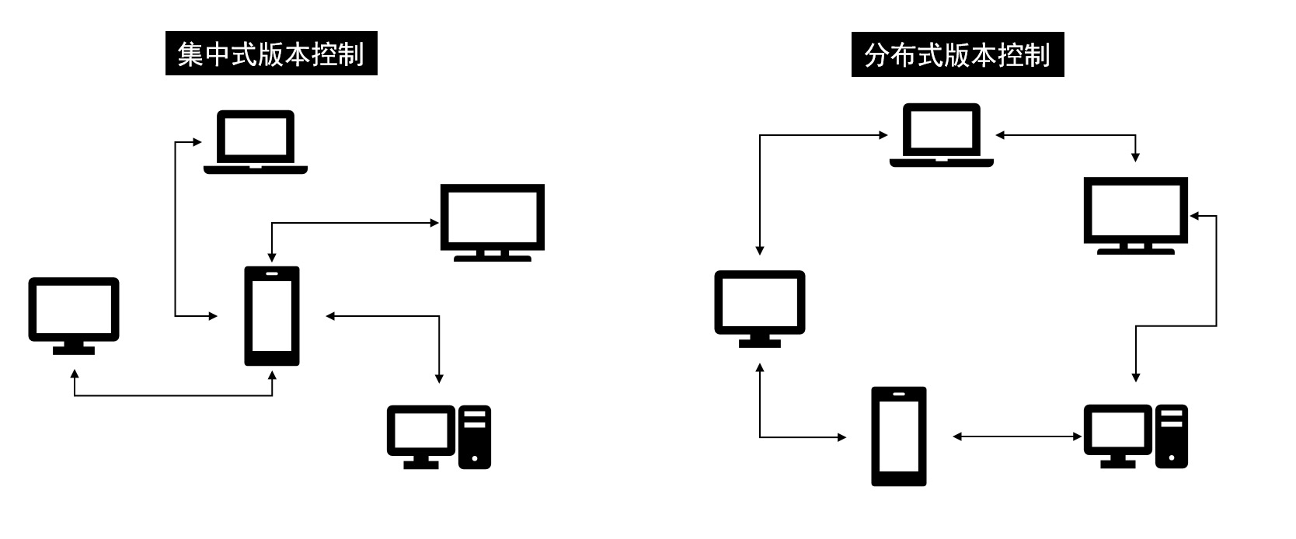
集中式版控 vs. 分散式版控
• 集中式版本控管
– 優點
• 所有版本集中於伺服器端管理，可選用鎖定或合併等版控策略
• 較為精細的權限控管 ( 針對目錄或檔案 )
– 缺點
• 沒網路就無法進行版本控管，其中包含：
– 依然可以進行本地開發，但無法提交新版本
– 無法查詢歷史紀錄 (或取出先前提交的歷史版本)
• 分散式版本控管
– 優點
• 每位開發人員會保有完整的儲存庫，等於每個人都擁有完整的儲存庫備份
• 可以在本地端建立離線的版本與歷史紀錄，建立版本時不需要網路連接
– 缺點
• 無法採用鎖定版控策略 (僅能使用合併策略)，無法對專案進行精細的權限控管
<- GitHub所使用的

Slide 6
那為什麼要使用GITHUB呢? 他的優勢在哪?
1.擁有超過1千萬個開源的專案
2.開放原始碼
3.有議題管理(issues)
4.有使用者的活動紀錄
5.大部分公司認可的履歷

Slide 7
報告結束 謝謝收看

